Slide 1
Notes:
Compartilhe a apresentação com a instrução caso seus encontros sejam online. Se for presencial, pode compartilhar instruções conforme necessidades do local.

Slide 2
Notes:
Dê as boas-vindas ao grupo e agradeça a presença de todos!
Encontros de 60 minutos para relatar, ensinar e praticar.
A base de conteúdo deste curso é o Manual Encontrar um Emprego Melhor https://www.churchofjesuschrist.org/bc/content/ldsorg/topics/self-reliance/my-job-search-por.pdf
Oração
Parte 1 – Relato (a partir do segundo encontro)
Parte 2 – Força Espiritual
Parte 3 – Ensino de Técnica para Busca de Emprego
Parte 4 – Prática (deve ser dedicado bastante tempo na prática)
Parte 5 – Compromisso da Semana
Parte 6 – Compartilhando recursos e oportunidades/indicação (a partir do segundo encontro)
Parte 7 – Criar grupo no WhatsApp para divulgar vagas
Novos participantes que entrarem em lições posteriores podem ser orientados a buscar as práticas anteriores no manual, mas não há espaço para revisão de conteúdos durante a prática do dia.
Pode ser agendada uma revisão mediante disponibilidade do facilitador.
Ao término dos 8 módulos a Estaca pode decidir se continuará reforçando ou revendo os conceitos com o grupo

Slide 3
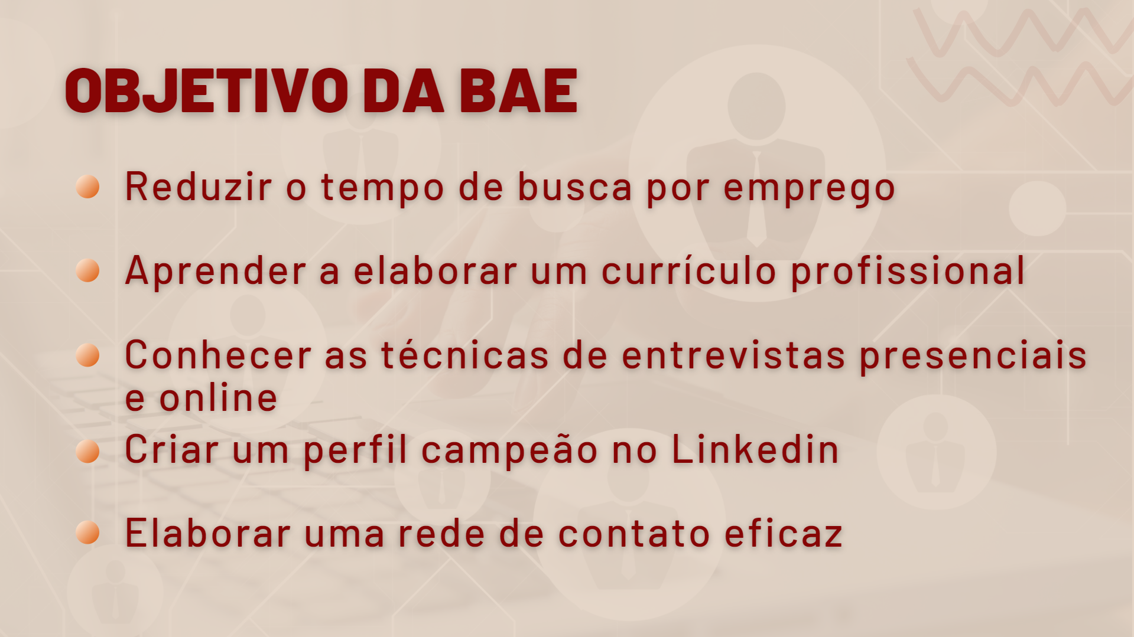
Notes:
O facilitador deve apresentar o pricipal objetivo da BAE.
O alicerce para uma busca de emprego bem-sucedida é a fé. Para o Pai celestial, todas as coisas são espirituais, inclusive buscar emprego.
O Senhor disse: “Em verdade vos digo que todas as coisas são espirituais para mim e em tempo algum vos dei uma lei que fosse terrena” (D&C 29:34).
Tudo o que você faz em uma busca de emprego pode ser um ato de fé.
Você tem esperança e ora para que Deus o abençoe com um emprego, mas deve agir de modo a demonstrar sua fé. (Pág 7 Manual Encontrar um Emprego Melhor).
Os candidatos a emprego bem- sucedidos trabalham arduamente.
Você e extrai de uma busca de emprego o que você coloca nela.
Quanto mais árduo você trabalha, mais rápido conseguirá um emprego.
Seu trabalho deve consistir em identificar recursos e fazer contatos todos os dias (Pág 9 Encontrar um Emprego Melhor).
https://www.churchofjesuschrist.org/media-library/video/2014-06-1300-daily-job-search-resources?category=chapter-5-how-do-i-accelerate-my-job-search&lang=por

Slide 4
Notes:
Compartilhe o conteúdo programático e reforce o que será aprendido no módulo de hoje

Slide 5
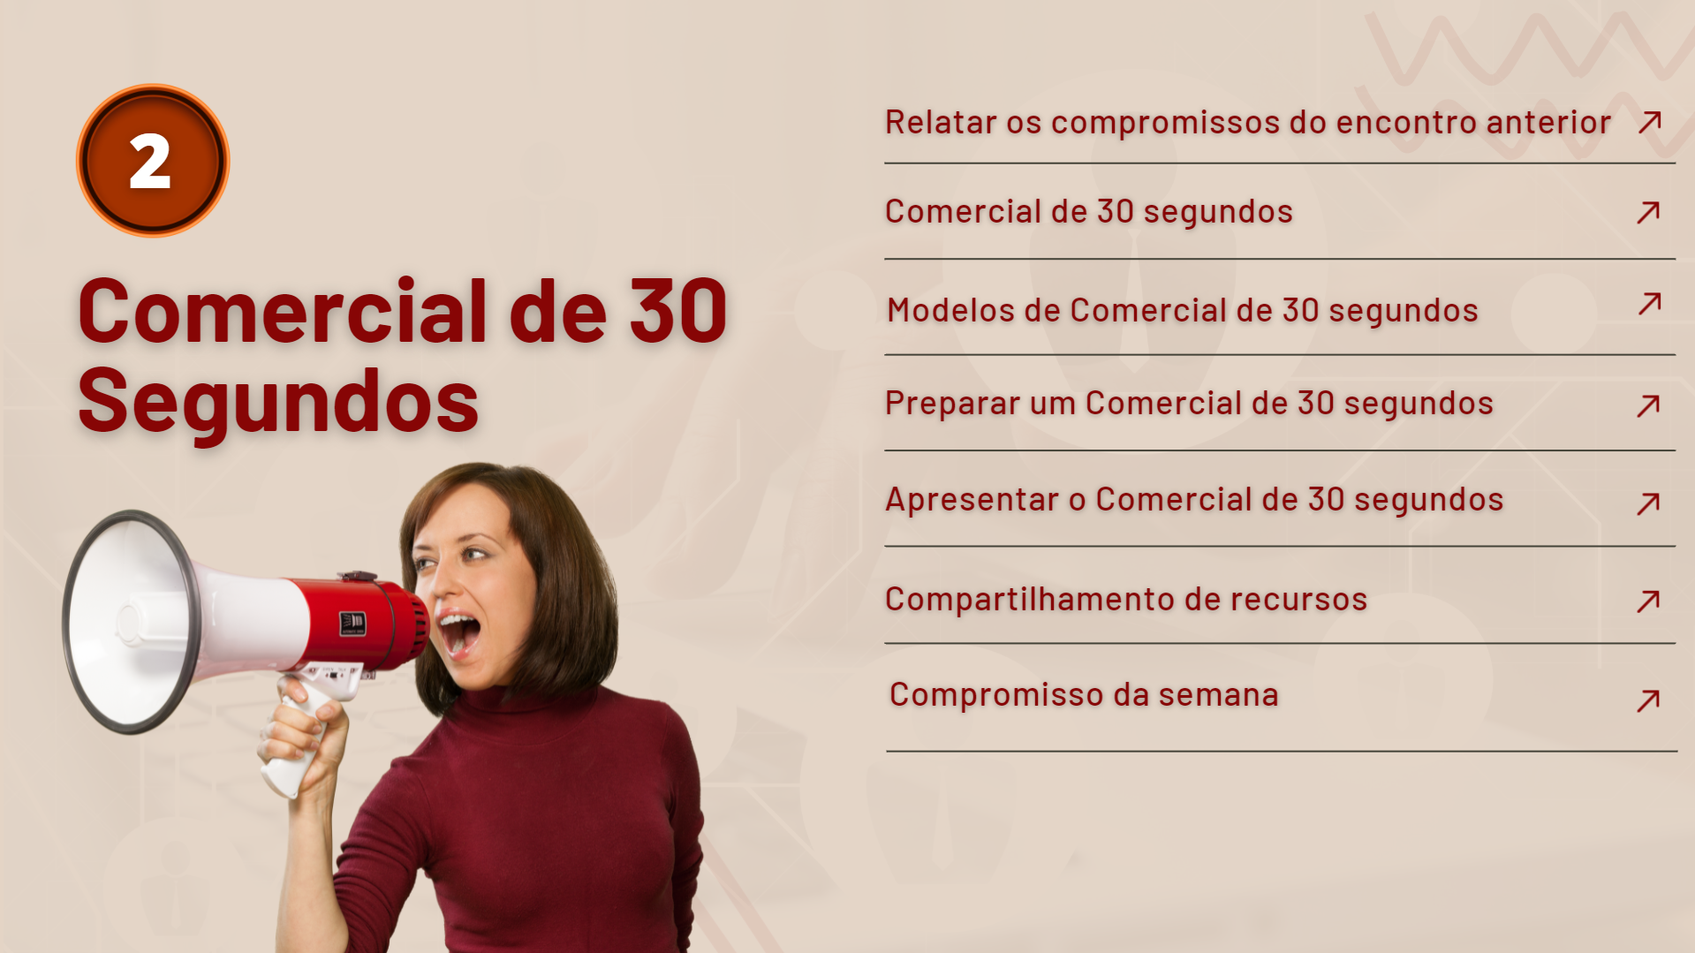
Notes:
Indique o conteúdo de aprendizado e agenda do encontro
Manual Encontrar um Emprego Melhor - Capítulo 2

Slide 6
Notes:
Slide de transição

Slide 7
Notes:
Faça um breve acompanhamento da semana dos participantes . Podem ser compartilhada a experiência de sucesso ou dificuldade de algum participante. Reforce a importância de cumprir compromissos.

Slide 9
Notes:
Slide de transição para conteúdo
Manual Encontrar um Emprego Melhor – Pág 29

Slide 10
Notes:
Manual Encontrar um Emprego Melhor – Pág 29
Abaixo seguem alguns exemplos de comerciais de 30 segundos. Use-os conforme o perfil do grupo – não é necessário usar todos.

Slide 11
Notes:
Abaixo seguem alguns exemplos de comerciais. Use-os conforme o perfil do grupo – não é necessário usar todos.

Slide 12
Notes:
Abaixo seguem alguns exemplos de comerciais. Use-os conforme o perfil do grupo – não é necessário usar todos.

Slide 13
Notes:
Abaixo seguem alguns exemplos de comerciais. Use-os conforme o perfil do grupo – não é necessário usar todos.

Slide 14
Notes:
Abaixo seguem alguns exemplos de comerciais. Use-os conforme o perfil do grupo – não é necessário usar todos.

Slide 15
Notes:
Abaixo seguem alguns exemplos de comerciais. Use-os conforme o perfil do grupo – não é necessário usar todos.

Slide 16
Notes:
Abaixo seguem alguns exemplos de comerciais. Use-os conforme o perfil do grupo – não é necessário usar todos.

Slide 17
Notes:
https://www.churchofjesuschrist.org/media-library/video/2016-12-003-basketball-got-me-a-job?lang=por
Um video que ensina que devemos usar todas as oportunidades para falarmos com pessoas e informarmos que estamos buscando emprego.

Slide 18
Notes:
https://www.churchofjesuschrist.org/media-library/video/2016-12-003-basketball-got-me-a-job?lang=por
Um video que ensina que devemos usar todas as oportunidades para falarmos com pessoas e informarmos que estamos buscando emprego.

Slide 19
Notes:
Convide os participantes a prepararem um comercial em 5 minutos usando o modelo acima. Peça que eles compartilhem uns com os outros o comercial. Você pode ir colocando os participantes um de frente para outro e depois fazer com que troquem de parceiro para compartilhar seu comercial várias vezes. Se você estiver aplicando o programa de forma online, pode dividir as pessoas em salas menores ou os participantes podem apresentar seu comercial para o grupo e receberem feedback do grupo. Seja criativo, mas cuidado para sempre manter a motivação e positividade enquanto aprendem a falar de si.

Slide 20
Notes:
Convide os participantes a prepararem um comercial em 5 minutos usando o modelo acima. Peça que eles compartilhem uns com os outros o comercial. Você pode ir colocando os participantes um de frente para outro e depois fazer com que troquem de parceiro para compartilhar seu comercial várias vezes. Se você estiver aplicando o programa de forma online, pode dividir as pessoas em salas menores ou os participantes podem apresentar seu comercial para o grupo e receberem feedback do grupo. Seja criativo, mas cuidado para sempre manter a motivação e positividade enquanto aprendem a falar de si.

Slide 21
Notes:
Traga para o encontro recursos de emprego na sua região. O ideal é trazer vagas que possam atender às demandas do grupo. Crie um grupo de vagas onde todos possam compartilhar. Deixe que os participantes sugiram oportunidades para os outros participantes. Aqui todos podem contribuir para o sucesso dos integrantes do grupo.

Slide 22
Notes:
A parte mais importante do encontro ocorrerá durante a semana e os participantes terão tarefas e metas a cumprirem.
É importante incentivá-los para que através dos compromissos obtenham os melhores resultados do programa.

Slide 23
Notes:
Leia a citação/escritura e fortaleça a fé dos participantes.

